Slide 1

IDENTIFICIRANJE AUTOMATSKIH MISLI
Vedrana Palavra

Slide 2
Pokušajte se sjetiti što vam je prošlo kroz glavu zadnji put kad ste bili jako uznemireni
(anksiozni, tužni, ljuti…)

Slide 3
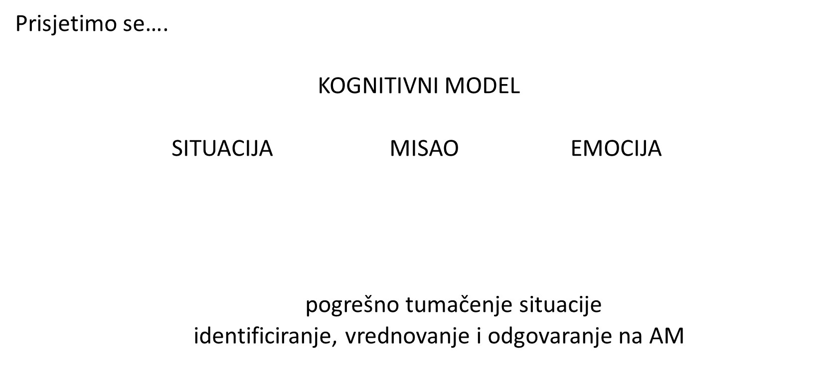

Slide 4
KARAKTERISTIKE AUTOMATSKIH MISLI (AM)
Prisutne kod svih ljudi
MISAO: „Ovo ne razumijem”
ADAPTIVNI ODGOVOR:
„Razumijem nešto od toga. Moram još jednom pročitati tekst.”
NEPRODUKTIVAN ODGOVOR:
„I nikad to neću razumjeti.”

Slide 5
Disfunkcionalne AM su gotovo uvijek negativne
Iskrivljuju realnost, emocionalno uznemirujuće i ometaju klijenta u dostizanju ciljeva
Ljudi ih obično prihvaćaju kao točne bez evaluacije
Postoje uz manifestni tijek misli
Kratke i brze
Većinom ih nismo svjesni (nastaju spontano)
Klijenti su uglavnom svjesniji emocija – uz vježbu mogu postati svjesni misli
Mogu biti u verbalnom obliku ili obliku predodžbi

Slide 6
Vrednuju se u odnosu na VALJANOST i KORISNOST
TIP (uobičajeni)
misao na neki način iskrivljena i pojavljuje se usprkos objektivnim dokazima koji govore suprotno
2. TIP
misli koje su točne ali su zaključci izvedeni krivi
3. TIP
misli koje su točne ali i disfunkcionalne

Slide 7
OBJAŠNJAVANJE AM KLIJENTIMA
Služeći se klijentovim vlastitim primjerom objašnjava kognitivni model i karakteristike AM
2. IDENTIFICIRANJE EMOCIJE
1.
SITUACIJA
MISAO
Što vam je prolazilo kroz glavu?

Slide 8
KORACI U TERAPIJI:
1. Identificiranje AM (kada primijeti promjenu raspoloženja)
2. Vrednovati i odgovoriti na AM
3. Rješavati problem ako je misao točna
*provjera razumijevanja: pitati klijenta da svojim riječima objasni kognitivni model i AM

Slide 9
OTKRIVANJE AM
Identificiranje AM koje nastaju na seansi
Promjena raspoloženja kod klijenta – verbalni i neverbalni znakovi
Vruće misli - važne AM i predodžbe koje se javljaju na seansi
O klijentu: „Tako sam neuspješan.“
O terapeutu: „On me ne razumije.“
O predmetu razgovora: „Nije pošteno da imam toliko posla.“
POSLJEDICE:
oslabljenja motivacija klijenta
umanjen osjećaj vrijednosti ili valjanosti
ometanje terapijske suradnje
Trenutno testiranje i odgovaranje na misao
PITANJE:
„Što je upravo prošlo vašom glavom?“

Slide 10
Identificiranje AM u specifičnim situacijama
Promjena raspoloženja dok klijent opisuje neku problemnu situaciju
Opisivanje situacije u što više detalja i u sadašnjem vremenu (zamišlja kao da se događa upravo sada)
Teškoće prepoznavanja AM u interpersonalnim odnosima – IGRANJE ULOGA
  Klijent verbalno opisuje situaciju – tko je što rekao
  Klijent igra sebe, terapeut drugu osobu
OSNOVNO PITANJE: „Što Vam je upravo tad prošlo kroz glavu”

Slide 11
Identificiranje dodatnih AM
AM mogu biti vezane za situaciju ali i za reakcije na situaciju (emocije, ponašanje i fiziološke reakcije)
Klijent može imati uznemirujuću AM:
  Anticipirajući situaciju („Što ako profesor bude vikao na mene?“)
  Za vrijeme situacije („On misli da sam glupa.“)
  I/ili poslije kao odraz onoga što se dogodili („Ništa ne mogu napraviti kao treba. Nisam trebala ni pokušati.”)
Odrediti kada je klijent bio najuznemireniji

Slide 12
IDENTIFICIRANJE PROBLEMATIČNE SITUACIJE
Kada klijent ima teškoća u određivanju situacije ili problema koji je za njega najteži
  Terapeut predlaže brojne uznemirujuće situacije
  Traži od klijenta da odredi koliko olakšanje osjeća pri eliminaciji određenih problema
  Otkrivanjem situacije omogućuje lakše otkrivanje AM
Npr. klijent navodi probleme sa seminarskim radom, cimericom i kontaktiranjem majke
T: Pretpostavimo da odmah nakon seanse možete dobiti majku na telefon i da s njom sve u redu. Kako se sad osjećate?
P: Malo bolje, ali ne toliko.
T: Prijeđimo sad na školski problem, recimo da ste predali seminarski rad i da mislite da ste ga dobro napisali?
P: Kad bi taj rad bio gotov i dobro napravljen osjetila bi veliko olakšanje.
T: Čini se da Vam seminarski rad zadaje najviše muka.
P: Da. Čini se tako.

Slide 13
RAZLIKA IZMEĐU AM I INTEREPRETACIJA
Klijenti često iznose interpretacije (dok ne nauče prepoznavati AM)
Terapeut traži aktualne riječi ili predodžbe koje su im prolazile kroz glavu
T: Kada ste vidjeli ženu u kafiću, što vam je prošlo kroz glavu?
P: Mislim da sam poricala svoje stvarne osjećaje. – INTERPRETACIJA
T: Koje ste osjećaje poricali?
P: Tugu mislim, prazninu u trbuhu (iznosi emocionalne i fiziološke reakcije umjesto AM)
T: Što vam sad prolazi kroz glavu?
P: Jako je pametna. Ja sam ništa u usporedbi s njom.

Slide 14
RAZLIKA IZMEĐU KORISNIH I RAZMJERNO MANJE KORISNIH AM
Klijent može iznositi brojne misli – opisne i nevažne za problem
Terapeut određuje misao/misli na koje se najkorisnije usmjeriti
Relevantne AM združene s jačom nelagodom

Slide 15
IMENOVANJE AM UGRAĐENIH U GOVOR
Ugrađeni izrazi | Stvarne AM
Ne znam hoće li odlazak profesoru biti gubljenje vremena.
Vjerojatno će biti gubitak vremena ako odem.
Ne mogu se natjerati na čitanje.
Ne mogu to napravit.
Terapeut pomaže u određivanju stvarnih riječi kako bi se mogla vrednovati njihova učinkovitost
T: Jeste li mislili: „Ne znam hoće li odlazak profesori biti gubljenje vremena” ili ste mislili: „Vjerojatno će biti gubitak vremena ako odem”?

Slide 16
MIJENJENJE MISLI KOJE SU IZNESENE U TELEGRAFSKOM OBLIKU ILI U OBLIKU PITANJA
Misli koje nisu potpuno izrečene – navođenje na potpunije izražavanje
AM ponekad i u formi pitanja – otežava vrednovanje
Terapeut navodi na izražavanje u obliku izjave
T: Što vam je prošlo kroz glavu?
P: Samo sam pomislila: Uh, uh
T: Možete li tu misao izgovoriti, što ona znači?
P: Nikad to neću uspjeti napisati na vrijeme.
P: Mislila sam: Hoću li proći test?
T: Prije nego krenemo vrednovati tu misao pokušajmo je preoblikovati u izjavu. Jeste li misli da ćete proći test ili ne?
P: Da neću.
T: Znači možemo preformulirati izjavu: „Možda neću proći test“.

Slide 17
Primjeri
Pitanje | Izjava
Hoću li se moći suočiti?
Neću se moći suočiti.
Hoću li moći podnijeti ako ona ode?
Neću moći podnijeti ako ona ode.
Zašto se to događa meni?
To se ne bi smjelo meni događati.

Slide 18
PODUČAVANJE KLIJENTA IDENTIFIKACIJI AM
Podučavanje započinje na 1. seansi
Demonstracija kognitivnog modela na klijentovom primjeru
TEHNIKA: Promjena raspoloženja OSNOVNO PITANJE
TEHNIKA: Imaginacija oživiti scenu u sjećanju OSNOVNO PITANJE
TEHNIKA: pretpostavljati o svojim mislima
(drugi izbor jer je vjerojatnije da će pacijent izvijestiti o svojim interpretacijama)

Slide 19
Druge tehnike:
Što pretpostavljate da ste mogli misliti?
Mislite li da ste mogli misliti o ________ ili ________?
  (terapeut predlaže nekoliko vjerojatnih mogućnosti)
Jeste li zamislili nešto što se moglo dogoditi ili zapamtili nešto što se dogodilo?
Što vama znači ta situacija? (ili što o vama kaže?)
Jeste li pomislili _____________? (terapeut predlaže misao suprotnu onoj koju očekuje.)

Slide 20
Zapamtiti…
Terapeut uči klijenta identificirati disfunkcionalne AM, vrednovati ih i promijeniti
Proces započinje prepoznavanjem specifičnih AM u specifičnim situacijama
Prepoznavanje AM je vještina
Terapeut mijenja svoja pitanja u slučaju da se jave teškoće u identifikaciji

Slide 21
Literatura:
Beck, J. S. (2011). Identificiranje automatskih misli. U: K. Matešić (ur), Kognitivna terapija (75-93). Jastrebarsko: Naklada slap.

